Slide 1
MORFOLOGIA

Slide 2
CLASSES DAS PALAVRAS
As palavras da língua portuguesa são classificadas dentro de dez classes gramaticais:
Substantivo, adjetivo, advérbio, verbo, conjunção, interjeição, preposição, artigo, numeral e pronome.

Slide 3
Algumas classes são variáveis, seguem regras de concordância, ou seja, flexionam-se em número e gênero, como o substantivo, o adjetivo, o pronome, o numeral, o verbo.
Outras permanecem invariáveis, sem flexão, sem concordância, como advérbios, conjunções, preposições.

Slide 4
1. SUBSTANTIVO
O substantivo é a classe que dá nome a seres, coisas, sentimentos, qualidades, ações (homem, gato, carro, mesa, beleza, inteligência, estudo...).
É uma classe variável, pois se flexiona em gênero, número e grau: um gato, dois gatos, três gatas, quatro gatinhas, cinco gatonas...

Slide 5
Classificação dos substantivos:
Primitivo: Dá origem a outros substantivos, não traz afixos -prefixo ou sufixo- (Ex: Pedra, Mulher, Felicidade);
Derivado: Deriva de uma palavra primitiva, traz afixos (Ex: Pedreiro, Mulherão, Infelicidade);
Simples: Tem um radical, uma palavra (Ex: Homem, Pombo, Arco);
Composto: Tem mais de um radical, mais de uma palavra (Ex: Homem-bomba, Pombocorreio, Arco-íris);
Comum: Designa uma espécie ou um ser qualquer representativo de uma espécie (Ex: Mulher, Cidade, Cigarro);

Slide 6
Próprio: Designa um indivíduo específico da espécie (Ex: Maria, Paris, Malboro);
Concreto: Designa um ser que existe por si só, de existência autônoma e concreta, seja material, espiritual, real ou imaginário. (Ex: Pedra, Menino, Carro, Deus, Fada);
Abstrato: Designa ação, estado, sentimento, qualidade, conceito. (Ex: Criação, Doença, Coragem, Liberalismo...)
Coletivos: Designa uma pluralidade de seres da mesma espécie (Ex: povo, multidão, tropa (soldados), cardume (peixes), alcateia (lobos, animais ferozes), frota (veículos) panapaná (borboletas), esquadrilha (aviões), rebanho (animais), cáfila (camelos))

Slide 7
2. ADJETIVO
O adjetivo é a classe variável que se refere ao substantivo ou termo de valor substantivo (como pronomes), para atribuir a ele alguma qualificação, condição ou estado, restringindo ou especificando seu sentido. Ex: homem mau, mulher simples, céu azul, casa arruinada.
Ex: homens maus, mulheres simples, céus azuis, casas arruinadas.

Slide 8
3. ADVÉRBIO
O advérbio é classe invariável que se refere essencialmente ao verbo, indicando a circunstância em que uma ação foi praticada, como “tempo, lugar, modo, causa...
Porém, o advérbio também pode modificar adjetivos (você é muito linda), outros advérbios (você dança extremamente mal) e também orações inteiras (Infelizmente, o Brasil não vai bem).

Slide 9
Dúvida: talvez, porventura, possivelmente, provavelmente, quiçá, talvez, casualmente, mesmo; por certo;
Intensidade: muito, demais, pouco, tão, bastante, mais, menos, demasiado, quanto, quão, tanto, assaz, que (= quão), tudo, nada, todo, quase, extremamente, intensamente, grandemente, bem;
Negação: não, nem, nunca, jamais, de modo algum, de forma nenhuma, tampouco, de jeito nenhum.
Afirmação: sim, certamente, realmente, decerto, efetivamente, certo, decididamente, deveras, indubitavelmente, com certeza.

Slide 10
Lugar: aqui, antes, dentro, ali, adiante, fora, acolá, atrás, além, lá, detrás, aquém, cá, acima, onde, perto, aí, abaixo, aonde, longe, debaixo, algures (em algum lugar), defronte, nenhures (em nenhum lugar), adentro, afora, alhures (em outro lugar), embaixo, externamente; a distância, à distância de, de longe, de perto, em cima, à direita, à esquerda, ao lado, em volta.
Tempo: hoje, logo, primeiro, ontem, tarde, outrora, amanhã, cedo, dantes, depois, ainda, antigamente, antes, doravante, nunca, então, ora, jamais, agora, sempre, já, enfim, afinal, amiúde (frequentemente), breve, constantemente, entrementes, imediatamente, primeiramente, provisoriamente, sucessivamente; às vezes, à tarde, à noite, de manhã, de repente, de vez em quando, de quando em quando, a qualquer momento, de tempos em tempos, em breve, hoje em dia.
Modo: bem, mal, assim, adrede (de propósito), melhor, pior, depressa, acinte (de propósito), debalde (em vão), devagar, calmamente, tristemente, propositadamente, pacientemente, amorosamente, docemente, escandalosamente, bondosamente, generosamente. às pressas, às claras, às cegas, à toa, à vontade, às escondidas, aos poucos, desse jeito, desse modo, dessa maneira, em geral, frente a frente, lado a lado, a pé, de cor, em vão.

Slide 11
4. ARTIGO
O artigo é classe variável em gênero e número que acompanha substantivos, indicando se o substantivo é masculino ou feminino, singular ou plural, definido ou indefinido. Por sempre estar modificando um substantivo, sempre exerce a função de adjunto adnominal. Pode ocorrer aglutinado com preposições (em e de): “no”, “na”, “dos”, “das”.

Slide 12
O artigo definido se refere a um substantivo de forma precisa, familiar: “o carro”, “a casa”, nesse caso, indicando que aquele “carro” ou aquela “casa” são conhecidas ou já foram mencionadas no texto.
O artigo definido diante de um substantivo indica que este é familiar, conhecido ou que já foi mencionado.
Após o pronome indefinido “todo”, o artigo definido indica “completude”, “inteireza”:
Toda casa precisa de reforma. (todas as casas, qualquer casa, casas em geral.)
Toda a casa precisa de reforma (a casa inteira.)

Slide 13
5. PREPOSIÇÕES
A preposição é classe invariável que conecta palavras e orações, umas às outras e entre si.
Principais preposições: a, com, de, em, para, por, ante, até, após, contra, sob, sobre, per, por, desde, trás, perante.
Ex: Gosto de chocolate (a preposição introduz complemento de um verbo)
Ex: Tenho medo de cobra (a preposição introduz complemento de um nome)
Ex: Estudo de noite (a preposição introduz locução adverbial)

Slide 14
Contração das preposições:
Preposição a + Artigos
a + a, as, o, os = à, às, ao, aos
Preposição a + Pronomes demonstrativos
a + aquele, aquela, aqueles, aquelas, aquilo = àquele, àquela, àquelas, àquilo
A preposição a + Advérbios
a + onde = aonde
A preposição por + Artigos
por + o, a, os, as = pelo, pela, pelos, pelas

Slide 15
Preposição de + Artigos
de + o, a, as, um, uns, uma, umas = do, da, das, dum, duns, duma, dumas
Preposição de + Pronomes pessoais
de + ele, ela, eles, elas = dele, dela, deles, delas
Preposição de + Pronomes demonstrativos
de + este, esta, estes, estas, isto, esse, aquele, aquelas, aquilo
=deste, desta, destes, destas, disto, desse, daquele, daquelas, daquilo
Preposição de + Advérbios
de + aqui = daqui; de + aí = daí; de + ali = dali; de + além = dalém

Slide 16
6. PRONOMES
Os pronomes são palavras que representam (substituem) ou acompanham (determinam) um termo substantivo. Esses pronomes vão poder indicar pessoas, relações de posse, indefinição, quantidade, familiaridade, localização no tempo, no espaço e no texto, entre outras.
Quando acompanham um substantivo, são classificados como “pronomes adjetivos”. Quando substituem um substantivo, são classificados como “pronomes substantivos”.
Ex: Estes livros são do Mario, aqueles são do Ricardo.

Slide 17
PRONOMES INTERROGATIVOS:
“Que, Quem, Qual(is), Quantos”.
Ex: Qual a sua idade? Quantos anos você tem?
Ex: Perguntei o que era aquilo. Indaguei quem era ele.
PRONOMES INDEFINIDOS:
Os pronomes indefinidos são classes variáveis que se referem à 3ª pessoa do discurso e indicam quantidade, sempre de maneira vaga: ninguém, nenhum, alguém, algum, algo, todo, outro, tanto, quanto, muito, bastante, certo, cada, vários, qualquer, tudo, qual, outrem, nada, mais, menos, que, quem.
Ex: Recebi mais propostas e tantos elogios.
Ex: Muita gente não chegou a tempo de fazer a prova.

Slide 18
PRONOMES POSSESSIVOS:
Esses pronomes tem sentido de posse e geralmente aparecem em questões sobre ambiguidade ou referência, pois podem se referir à primeira pessoa do discurso: meu(s), minha(s), nosso(s) nossas; à segunda: teu(s), tua(s), vosso(s), vossa(s); ou à terceira: seu(s), sua(s).

Slide 19
PRONOMES DEMONSTRATIVOS
São pronomes demonstrativos: este(s), esta(s), esse(s), essa(s), aquele(s), aquela(s), aqueloutro(s), aqueloutra(s), isto, isso, aquilo, o, a, os, as; mesmo(s), mesma(s), próprio(s), própria(s), tal, tais, semelhante(s)...

Slide 20
Tempo:
este(s), esta (s), isto: indicam tempo presente:
Ex: Este domingo tem jogo do Barcelona.
Ex: Neste verão viajarei para o Caribe.
esse(s), essa (s), isso: indicam passado recente:
Ex: Esse domingo houve jogo do Barcelona.
Ex: Nesse verão sofreremos demais com o calor.
aquele(s), aquela (s), aquilo: indicam passado ou futuro distante:
Ex: Aquela década de 70 foi completamente perdida.
Ex: Aquele intercâmbio que faremos em 10 anos será caríssimo.

Slide 21
Espaço:
este(s), esta (s), isto: apontam para referente perto do falante:
Ex: Este violão aqui na minha mão é de madeira maçiça.
Ex: Estes meus cabelos estão uma verdadeira palha.
esse(s), essa (s), isso: apontam para perto do ouvinte:
Ex: Esse violão aí na sua mão é de madeira maciça.
Ex: Isso é roupa que se vista num casamento?
aquele(s), aquela (s), aquilo: apontam para longe do falante/ouvinte:
Ex: Aquela pintura lá em cima é um afresco.
Ex: Aquilo não é um pássaro, nem um avião; é só um balão caindo.

Slide 22
Texto:
este(s), esta (s), isto: apontam para o que será mencionado (anuncia):
Ex: Esta é sua nova senha: 95@173xy; memorize-a.
Ex: Isto é o que importa: estudar e mudar de vida para sempre!
  esse(s), essa (s), isso: apontam para o que já foi mencionado:
Ex: João passou em primeiro lugar, esse cara é bom.
Ex: Dinheiro, sucesso, prestígio, isso tudo é sim importante.
aquele(s), aquela (s), aquilo: apontam para o antecedente mais distante, enquanto este aponta para o mais próximo:
Ex: João e Maria são concursados, esta do Bacen, aquele do TCU.

Slide 23
APROFUNDANDO
Entre 3 seres mencionados no texto, este se refere ao mais próximo, ao último; aquele se refere ao mais distante, ao primeiro. Em provas objetivas, CESPE/UNB e ESAF aceitam esse para se referir ao do meio, o que não é previsto pela gramática. Essas bancas aceitam tal recurso, mas não há respaldo em nenhum gramático. Nesse caso, recomenda-se o uso de numerais: o primeiro, o segundo, o terceiro. Fique atento.
Ex: Xuxa, Pelé e Senna são famosos. Aquela é a rainha dos baixinhos, este foi o maior piloto brasileiro (* e esse foi o rei do futebol).

Slide 24
PRONOMES RELATIVOS
Os principais são: que, o qual, cujo, quem, onde. Esses pronomes retomam substantivos antecedentes, coisa ou pessoa, e, por isso, têm função coesiva (retomar ou anunciar informação) e se prestam a evitar repetição. Podem ser variáveis, quando se flexionam (gênero, número), ou invariáveis, quando trazem forma única.
MASCULINOS: o qual (os quais); cujo (cujos); quanto (quantos).
FEMININOS: a qual (as quais); cuja (cujas); quanta (quantas).
Invariáveis: quem; que; onde.

Slide 25
Os PRONOMES RELATIVOS: são ferramentas para evitar a repetição. Vejamos um parágrafo escrito num mundo sem pronomes relativos:
O aluno foi aprovado. O aluno é primo de João. João tem mãe. A mãe de João é professora. A mãe do João foi professora da menina. A menina roubava livros. Os livros eram caríssimos. Os livros foram comprados numa loja distante. Havia muitos enfeites na loja. Perguntaram a várias pessoas a localização da loja. As pessoas não souberam responder.
Agora vamos usar pronomes relativos para retomar os antecedentes e evitar toda essa repetição de termos:
O aluno que foi aprovado é primo de João, cuja mãe foi professora daquela menina que roubava livros, os quais eram caríssimos e foram compradas numa loja onde havia muitos enfeites. As pessoas a quem perguntaram localização da loja não souberam responder.

Slide 26
PRONOMES DE TRATAMENTO
Os pronomes de tratamento são formas de cortesia e reverência no trato com determinadas autoridades. A cobrança normalmente se baseia no pronome adequado a cada autoridade ou aspectos de concordância com as formas de tratamento.
Vossa Senhoria (V. S.a ou V. S.as): usado para pessoas com um grau de prestígio maior. Usualmente, os empregamos em textos escritos, como: correspondências, ofícios, requerimentos etc.
Vossa Excelência (V. Ex.a V. Ex.as ) : Usado para grandes autoridades: Presidente da República, Senadores, Deputados, Embaixadores, Oficiais de Patente Superior à de Coronel, juízes de Direito, Ministros, Chefes de Poder.

Slide 27
Vossa Excelência Reverendíssima (V. Ex.a Rev.ma V. Ex.as Rev.mas ): usado para Bispos e arcebispos.
Vossa Eminência (V. Em.a V. Em.as ) : usado para Cardeais.
Vossa Alteza (V. A. VV. AA.) : usado para autoridades monárquicas em geral, Príncipes, duques e arquiduques. Para Imperador, Rei ou Rainha, usa-se Vossa Majestade (V. M. VV. MM.)
Vossa Santidade (V.S. ) : usado para o Papa.
Vossa Reverendíssima (V. Rev.ma V. Rev.mas ): usado para Sacerdotes em geral.
Vossa Paternidade (V. P. VV. PP). : usado para Abades, superiores de conventos.
Vossa Magnificência (V. Mag.a V. Mag.as ) : usado para Reitores de universidades, acompanhado pelo vocativo: Magnífico Reitor.

Slide 28
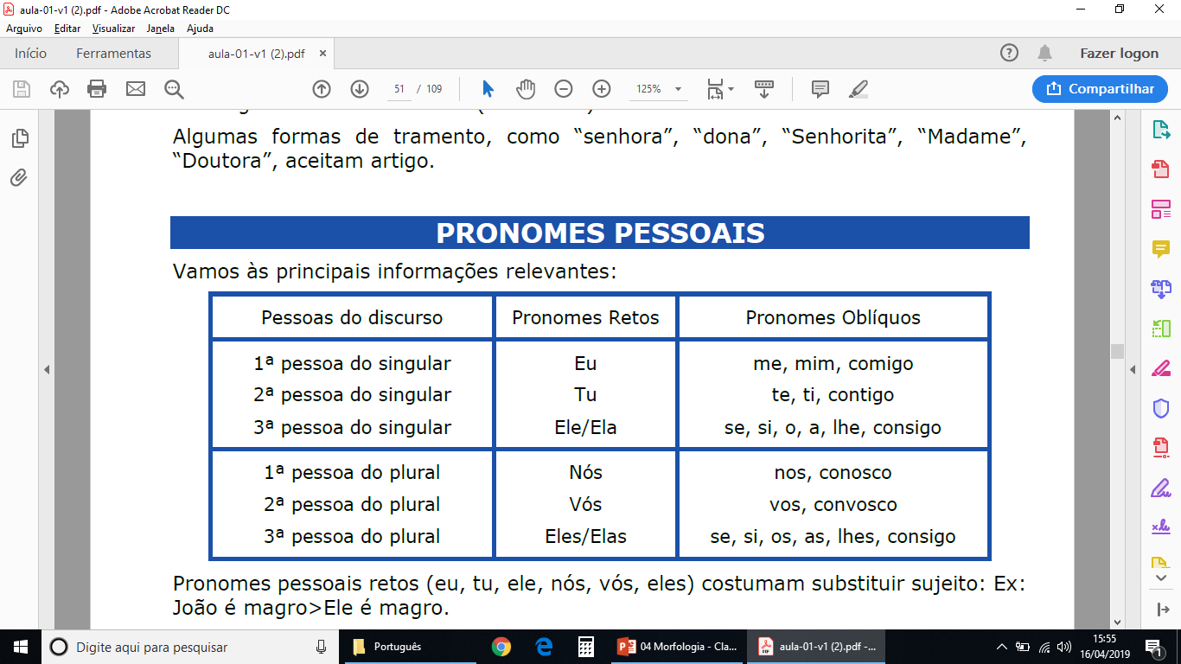

Slide 29
PRONOMES PESSOAIS
Pronomes pessoais retos (eu, tu, ele, nós, vós, eles) costumam substituir sujeito: Ex: João é magro>Ele é magro.
Pronomes pessoais oblíquos átonos (me, te, se, lhe, o, a, nos, vos) substituem complementos verbais: o, a, os, as substituem somente objetos diretos; me, te, se, nos, vos podem ser objetos diretos ou indiretos, a depender da regência do verbo. Já o pronome –lhe (s) tem função somente de objeto indireto.
Ex: Já lhe disse tudo. (disse a ele)
Ex: Informei-o de tudo. (informei a pessoa)
Ex: Você me agradou, mas não me convenceu. (agradou a mim)

Slide 30
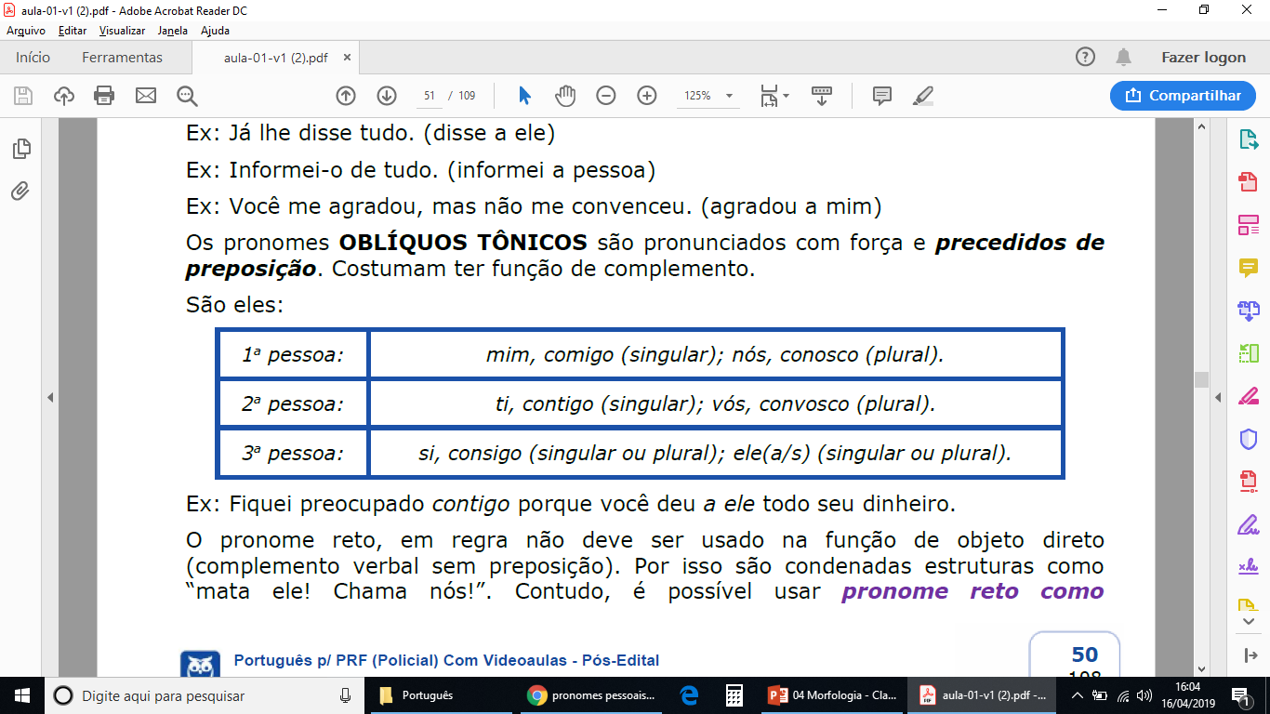

Slide 31
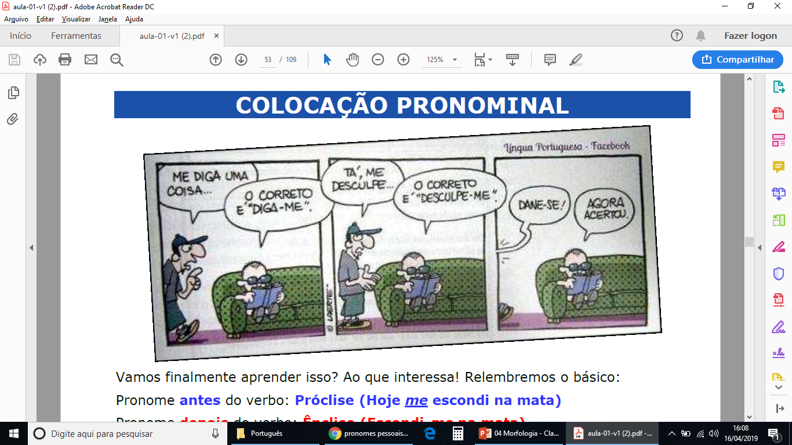
COLOCAÇÃO PRONOMINAL

Slide 32
COLOCAÇÃO PRONOMINAL
Pronome antes do verbo: Próclise (Hoje me escondi na mata)
Pronome depois do verbo: Ênclise (Escondi-me na mata)
Pronome no meio dos verbos: Mesóclise (Esconder-me-ia na mata)

Slide 33
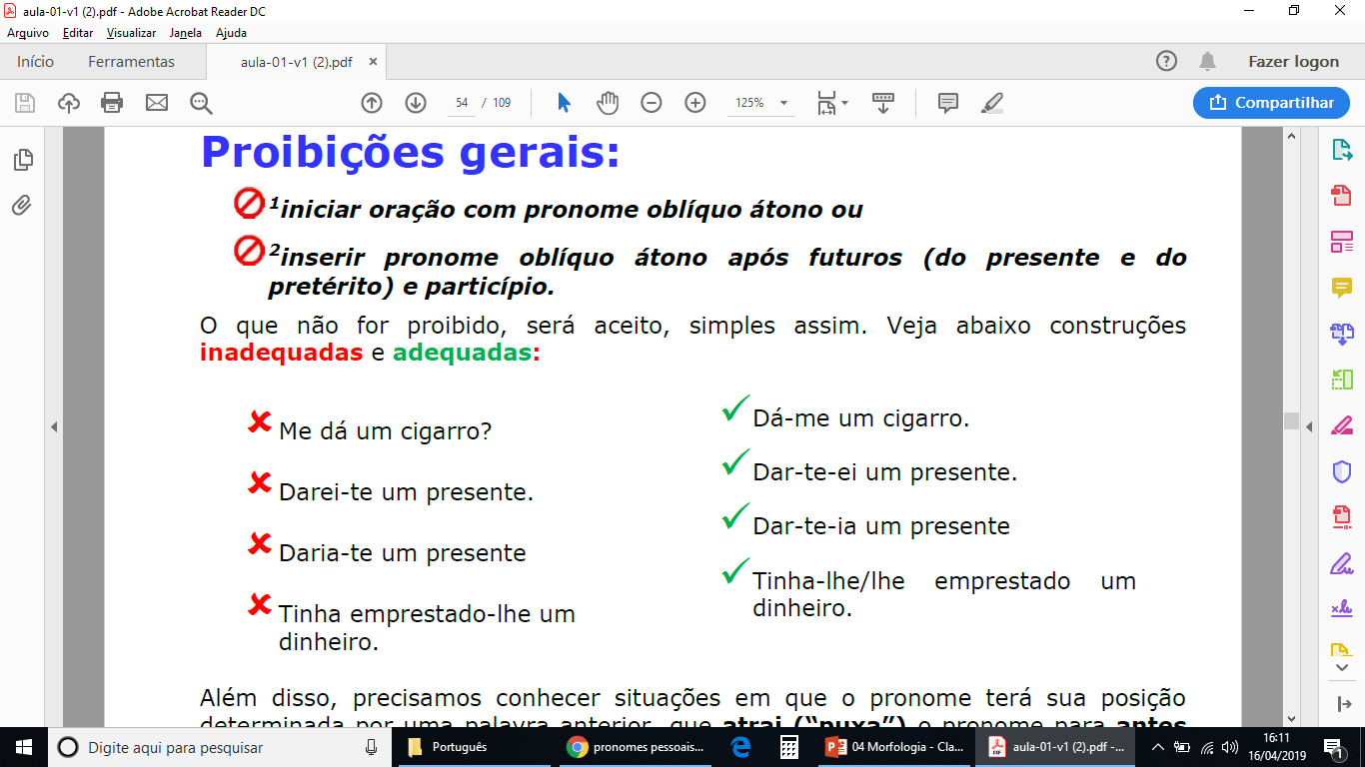
COLOCAÇÃO PRONOMINAL

Slide 34
Além disso, precisamos conhecer situações em que o pronome terá sua posição determinada por uma palavra anterior, que atrai (“puxa”) o pronome para antes do verbo. Nesses casos, teremos próclise obrigatória. Essas são chamadas “palavras atrativas”.
São PALAVRAS ATRATIVAS, exigindo pronome ANTES DO VERBO (próclise):
Conjunções Subordinativas (que, se, embora, quando, como);
Palavras Negativas (não, nunca, jamais, ninguém...);
Advérbios e Palavras denotativas (aqui, agora, talvez, já, mais, que, apenas, hoje, finalmente...);
Pronomes Relativos (que, os quais, cujas.)
Pronomes Indefinidos (nada, tudo, outras, certas, muitos)
Pronomes Interrogativos (Quem, que, qual...)

Slide 35
EXEMPLOS
Ex: Quando se precisa de ajuda, os amigos verdadeiros aparecem.
Ex: Embora me dedique à matéria, ainda tenho dificuldades.
Ex: Não me diga nada.
Ex: Prefiro não te convidar.

Slide 36
7. NUMERAL
O numeral é mais um termo variável que se refere ao substantivo, indicando quantidade, ordem, sequência e posição.
Como sabemos, ter “papel adjetivo é referir-se a substantivo”. Então, podemos ter numerais substantivos e adjetivos.
Ex: Duas meninas chegaram (numeral adjetivo, pois acompanha um substantivo), eu conheço as duas (numeral substantivo, pois substitui um substantivo).

Slide 37
Os numerais são classificados em:
Ordinais: primeiro lugar, segunda comunhão, terceiras intenções... letra a, b, c...septuagésimo quarto, sexagésimo quinto...
Cardinais: um cão, duas alunas, três pessoas...
Fracionários: um terço, dois terços, quatro vinte avos...
Multiplicativos: o dobro, o triplo, cabine dupla, duplo carpado...
OBS: “último, penúltimo, antepenúltimo, derradeiro, posterior, anterior” são considerados meros adjetivos, não numerais.
Por fim, acrescento que “ambos” e “zero” são considerados numerais.

Slide 38
8. INTERJEIÇÃO
Interjeição é classe gramatical invariável que expressa emoções e estados de espírito.
Servem também para fazer convencimento e normalmente sintetizam uma frase exclamatória (Puxa!) ou apelativa (Cuidado!):
Ex: Olá! Oba! Nossa! Cruzes! Ai! Ui! Ah! Putz! Oxalá! Tomara! Pudera! Tchau!

Slide 39
INTERJEIÇÃO
Ex: Psiu, venha aqui! (convite)
Ex: Psiu, faça silêncio!(ordem)
Ex: Puxa! Não passei. (lamentação)
Ex: Puxa! Passou com 3 meses de estudo. (admiração)
Ex: Ufa! (alívio/cansaço)
A lista é infinita, então é preciso verificar no contexto qual emoção é transmitida pela interjeição.

Slide 40
9. CONJUNÇÕES
Assim como as preposições, as conjunções são conectores. Ligam orações diferentes ou termos de uma mesma oração. Também podem ligar parágrafos e traçar relações lógicas entre eles.
Quando ligam orações de sentido completo, sintaticamente independentes, são chamadas coordenativas. Se ligarem orações que têm ligação de dependência sintática, são chamadas subordinativas.

